Slide 1
Педагогическая навигация
Федеральная инновационная площадка

Slide 2
ЦЕЛЬ
Создание ресурсов оперативной практико-ориентированной помощи учителям общеобразовательных организаций в решении определенной педагогической задачи/затруднения.

Slide 3
ЗАДАЧИ
реализация деятельностного подхода к решению проблемы оказания адресной помощи педагогу в его профессиональных затруднениях;
оказание экспертно-аналитического сопровождения реализации образовательных технологий в контексте требований ФГОС на региональном уровне;
привлечение региональных предметных Ассоциаций учителей качестве партнеров по независимой оценке и общественно-профессиональной экспертизе значимого педагогического опыта;
реализация нового механизма формирования содержания курсов повышения квалификации и формирования профессиональных компетенций педагогов на основе выявленных предметных затруднений;

Slide 4
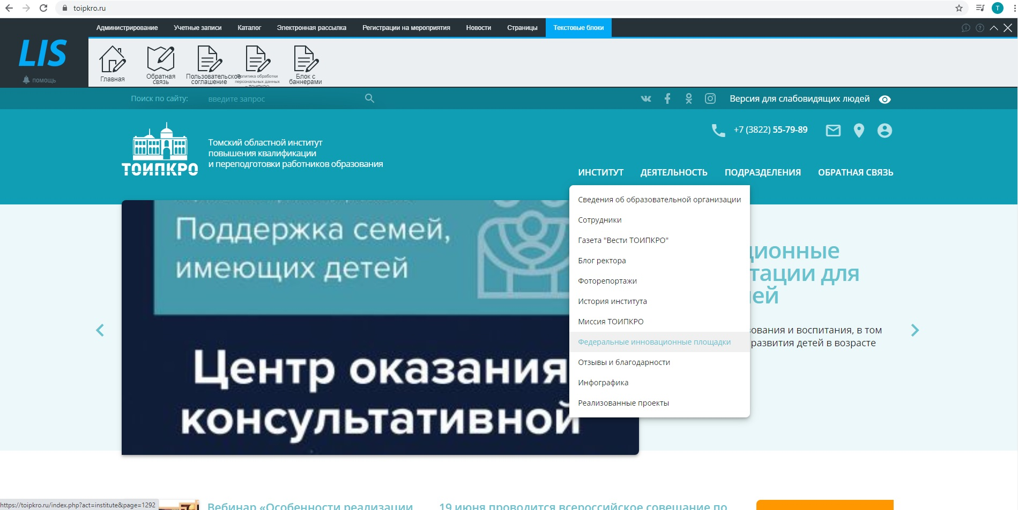
Педагогическая навигация

Slide 5
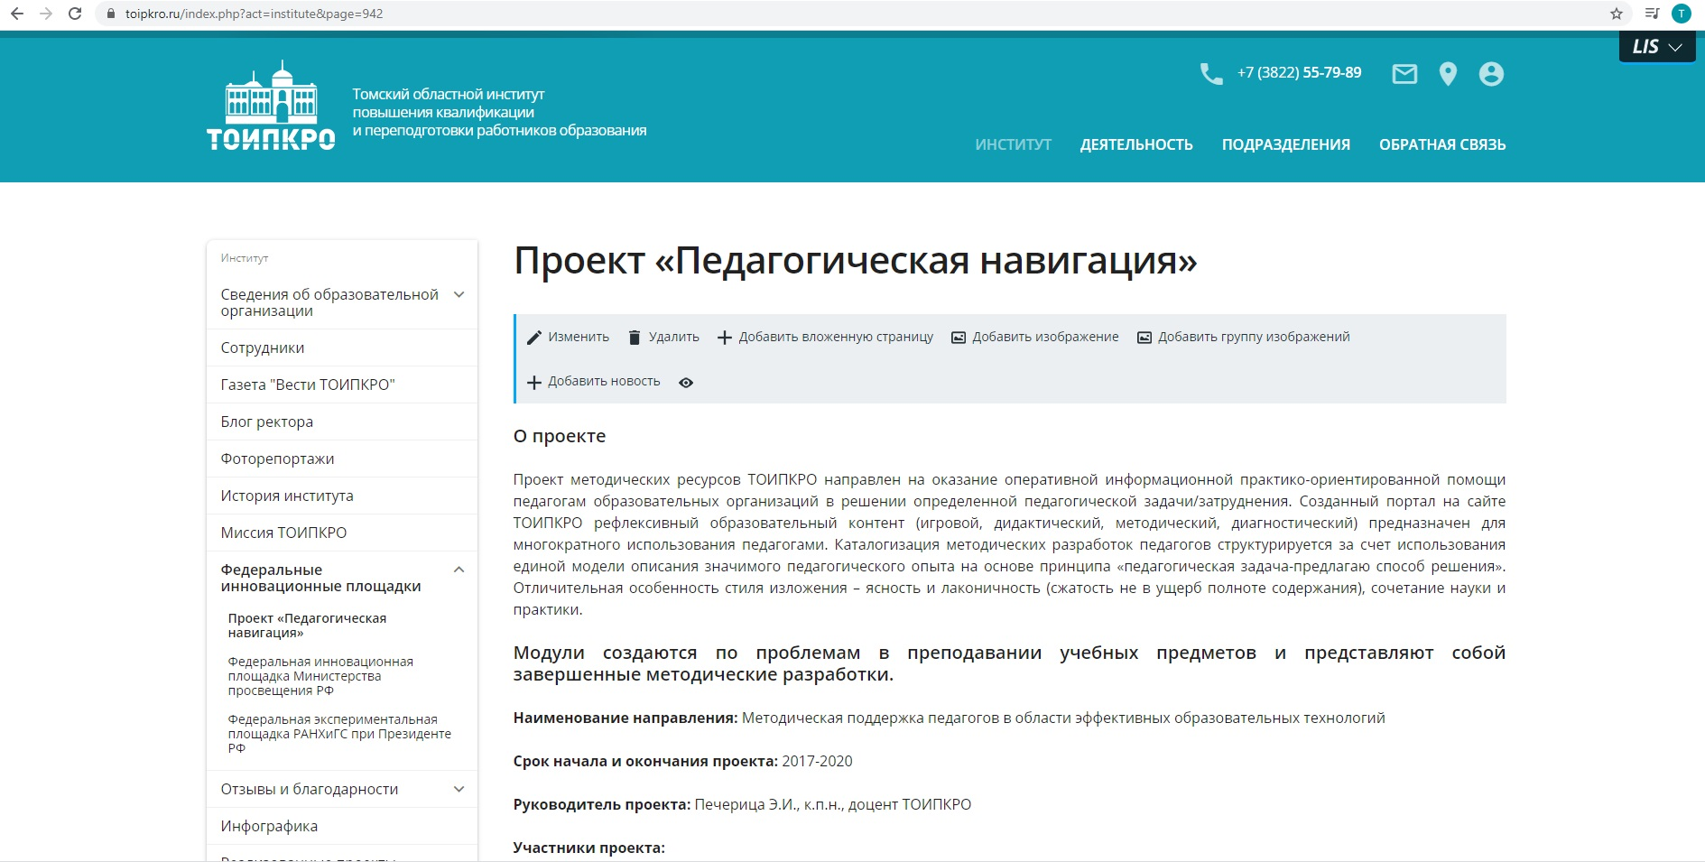
Педагогическая навигация

Slide 6
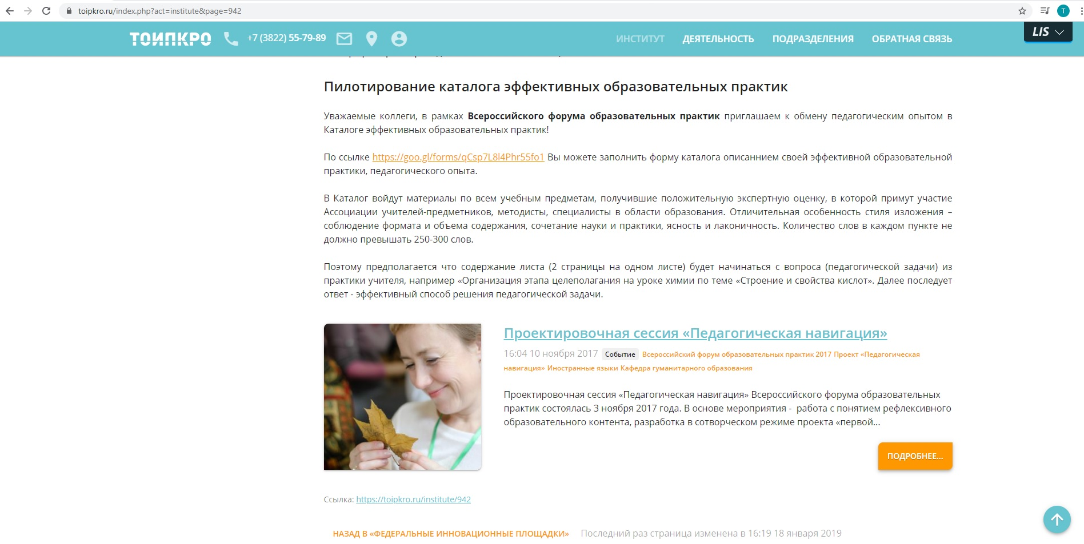
Педагогическая навигация

Slide 7
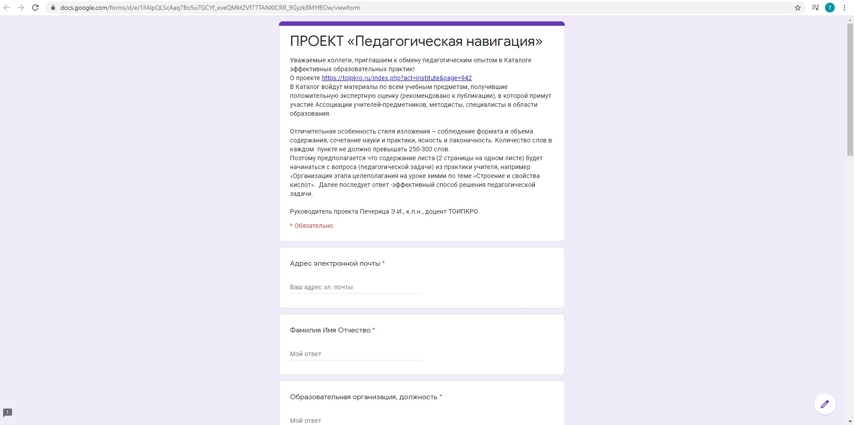
Педагогическая навигация

Slide 8
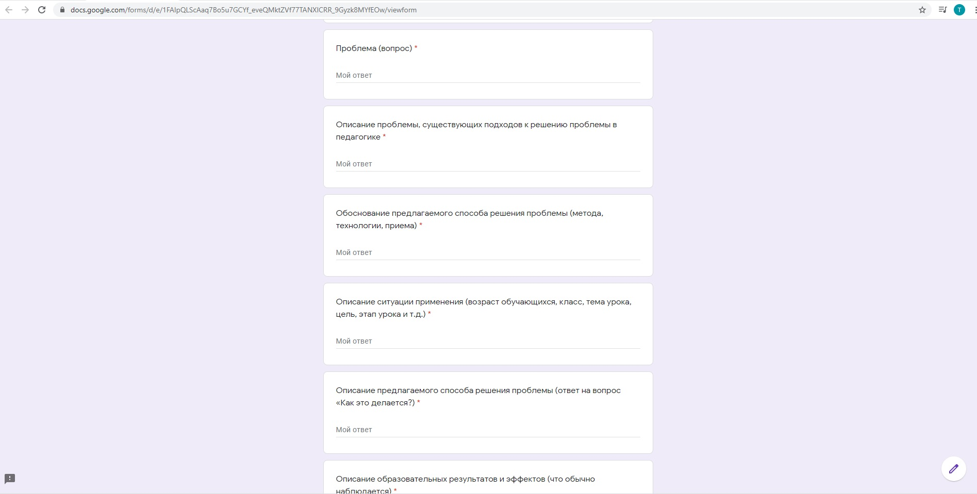
Педагогическая навигация

Slide 9
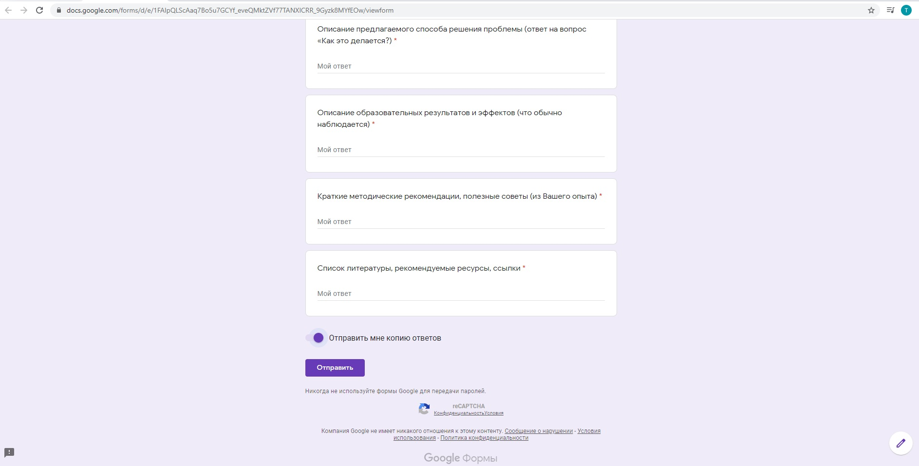
Педагогическая навигация

Slide 10
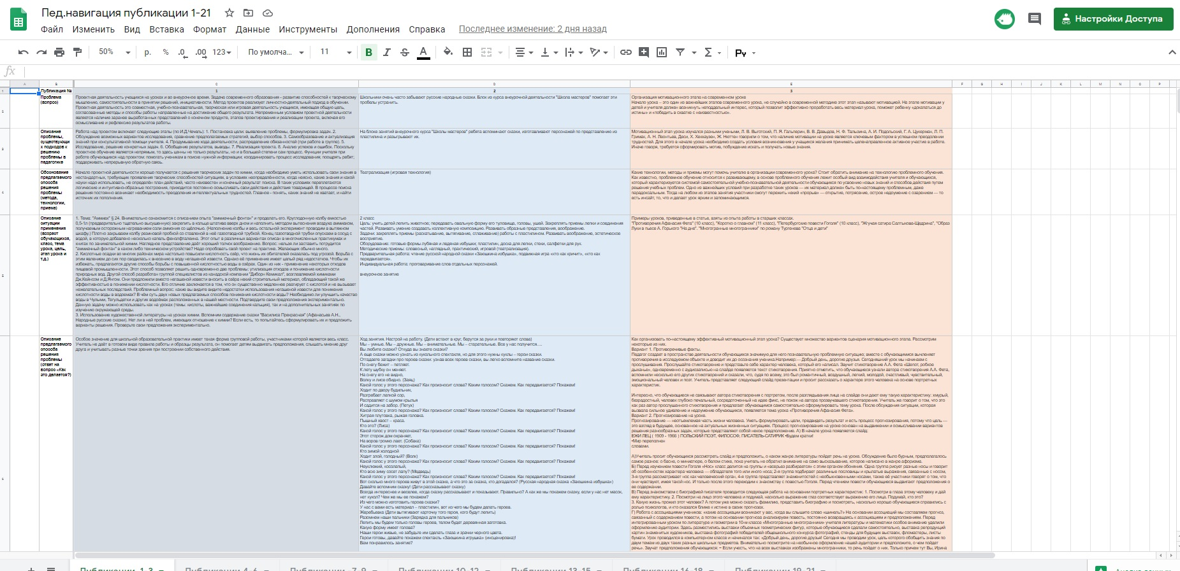
Экспертиза

Slide 11
Экспертиза
Каждую работу рецензируют 3 эксперта
5!
Эксперт оценивает работу в баллах и пишет краткую рецензию
Результат экспертизы: работа рекомендована или не рекомендована к публикации
Рекомендованные к публикации работы войдут в сборник
и будут опубликованы на сайте ТОИПКРО

Slide 12
Спасибо за внимание!

